Slide 1
Read (use two ways if possible):
28
52
104
14
91
19
34
167
13
25
186

Slide 2
Hundreds
100 ⇨ sto (nom. sg.; neutral)
200 ⇨ dvě stě (dual)
300, 400 ⇨ tři, čtyři sta (nom. pl.)
500 – 900 ⇨ pět, šest,… set (gen. pl.)

Slide 3
Read:
100
200
300
400
500
600
700
800
900

Slide 4
Thousands
Sg. tisíc (masculine inanimate)
Pl. tisíce
1000
2000
3000
4000

Slide 5
3638
1712
2495
4999
1276
1500

Slide 6
NA + accusative/locative
1) Direction; kam in questions
⇨ NA + accusative
Kam jdeš? – Na poštu.
2) Position; kde in questions
⇨ NA + locative
Kde jsi? – Na poště.

Slide 7
Accusative Locative
Autobus jede na nádraží.
Obraz visí na stěně.
Jdu na autobus.
Kniha leží na stole.
Petr věsí obraz na stěnu.
Jsem na nádraží.
Cesta na kolej je dlouhá.
Dám tu knihu na stůl.
Dneska půjdu na kávu.

Slide 8
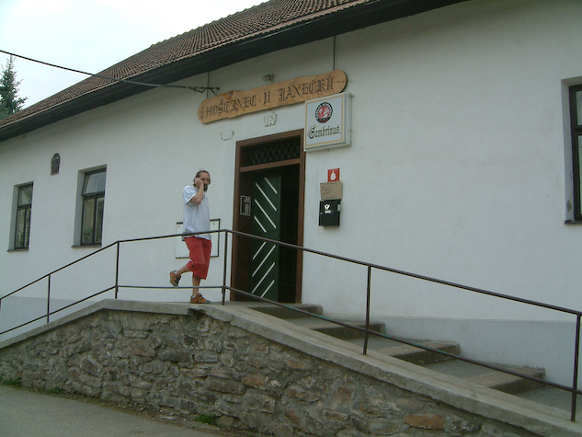
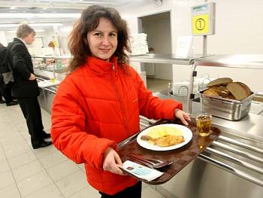
Prepositions NA X PRO + accusative
Jdu na oběd/na pivo. Jdu pro oběd/pro pivo.

Slide 9
Other uses of the preposition NA + accusative
1) Lístek na tramvaj/na autobus/na metro
Automat na lístky/na kávu/na cigarety
2) After some verbs
Čekat na/počkat na
Myslet na
Těšit se na + accusative
Dívat se na/podívat se na
Ptát se na /zeptat se na
(to ask about)
BUT: Zeptat se + genitive (to ask sb.)

Slide 10
Ptám se na Janu. (accusative)
X
Ptám se Jany.
(genitive)

Slide 11
Translate:
Where is a ticket vending machine here?
Are you looking forward to your family?
I am waiting for my sister.
Put it on the wardrobe.
It is on the carpet.
I am thinking about my boyfriend.
I am going to the pub to get some beer. (I am not
going to drink it there.)
I am going to the café to have some coffee.
I will ask Petr.
I will ask the teacher about Petr.

Slide 12
Prepositions with genitive
KDE JE ŠKOLA?
Škola je u pošty. ⇨ U + gen. = at, near
Škola je vedle pošty. ⇨ VEDLE + gen. = next
Škola je blízko pošty. ⇨ BLÍZKO + gen. = near
KDE JE PETR?
Petr je u Aleny. ⇨ U + gen. = at
KUDY PŮJDETE?
Kolem školy. ⇨ KOLEM + gen. = past, around

Slide 13
Adverbs of place
Position (Kde jsi?) | Direction (Kam půjdeš)
Vzadu | Dozadu
Vepředu | Dopředu
Nahoře | Nahoru
Dole | Dolů
Uprostřed | Doprostřed
Vlevo | Doleva
Vpravo | Doprava

Slide 14
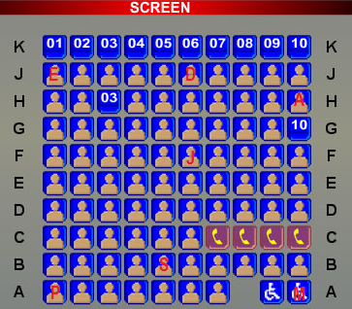
Kde sedí Dana?

Slide 15
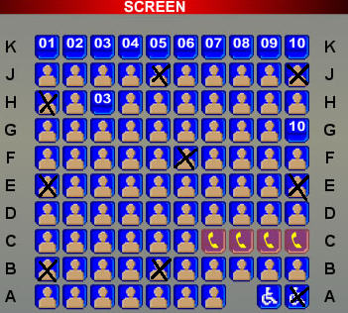
Kam si půjdeš sednout?

Slide 16
Jak se dostanu z… na/do…?
Jak se dostanu…
…z Kampusu na Mendlovo náměstí?
...z Mendlova náměstí na Českou?
…z Kampusu na vlakové nádraží?

Slide 17
Jak cestujete z… do…?
Jak cestujete…
…z České republiky do Portugalska/Anglie/Skotska/Řecka/Izraele?
…z Portugalska/Anglie/Skotska/Řecka/Izraele do České republiky?

Slide 18
Znát, vědět, umět ("to know")
1) Znát + a noun/a pronoun in accusative (to know sb./st.):
Znám Janu dobře.
Znám ji dobře.
2) Vědět + a clause/a pronoun „to“ (to know that/whether/where/what/it)
Vím, že jdu pozdě.
Nevím, jestli přijdu.
Víš, kde je Petr?
Víš, co to je?
Vím to.
3) Umět + infinitiv (skills, abilities)
+ adverb (languages)
Umím hrát tenis.
Umím anglicky.

Slide 19
VĚDĚT
(like mluvit, but vědí/ví in the 3rd person of pl.)
Sg. Pl.
1. Vím 1. Víme
2. Víš 2. Víte
3. Ví 3. Vědí/ví

Slide 20
Indefinite and negative pronouns + adverbs
Indefinite | Negative
někdo | nikdo
něco | nic
někde (position) | nikde (position)
někam (direction) | nikam (direction)
někdy | nikdy
nějak | nijak
nějaký | žádný
některý | žádný
odněkud | odnikud

Slide 21
!!! A NEGATIVE PRONOUN/ADVERB
⇨ A NEGATIVE VERB
Nic nevidím.
Nikdo nic nevidí.

Slide 22
Compare:
Dělám domácí úkol.
Domácí úkol udělám odpoledne.
Ve tři hodiny odpoledne budu dělat domácí úkol.

Slide 23
Future in Czech
1) Finished actions (usually will in English)
⇨perfective verb forms
E.g. Uvařím to já. (inf. uvařit)
2) Unfinished actions
⇨být in future tense + imperfective verb forms
E.g. Dnes večer budu vařit já. (inf. vařit)

Slide 24
Ways of forming perfective verb forms
1)Prefixation
Platit (impf.) – zaplatit (pf.)
Dívat se (impf.) – podívat se (pf.)
Vidět (impf.) – uvidět (pf.)
2) Suffixation
Kupovat (impf.) – koupit (pf.)
Vracet se (impf.) – vrátit se (pf.)
3) Irregular pairs with stem changes
Brát (impf.) – vzít (pf.)

